Slide 1
Лабораторная работа №7
Тема «Адресация IPv4 и IPv6.Настройка DHCP»
по дисциплине «Сетевые технологии»
Выполнил: Щербак Маргарита Романовна
Студент группы: НПИбд-02-21
«20» октября 2023г.

Slide 2
Цель работы
Получение навыков настройки службы DHCP на сетевом оборудовании для
распределения адресов IPv4 и IPv6.

Slide 3
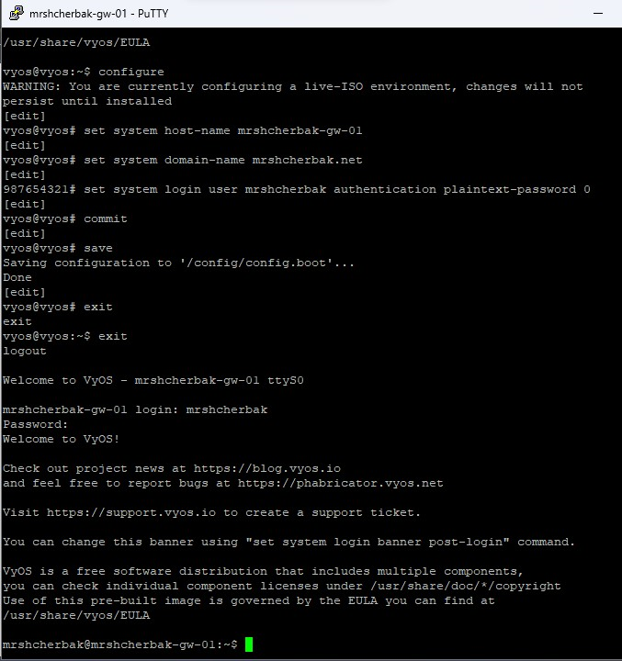
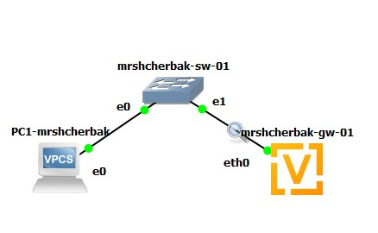
Выполнение работы
Настройка DHCP в случае IPv4
Настроила VyOS на маршрутизаторе, заменила системного пользователя.

Slide 4
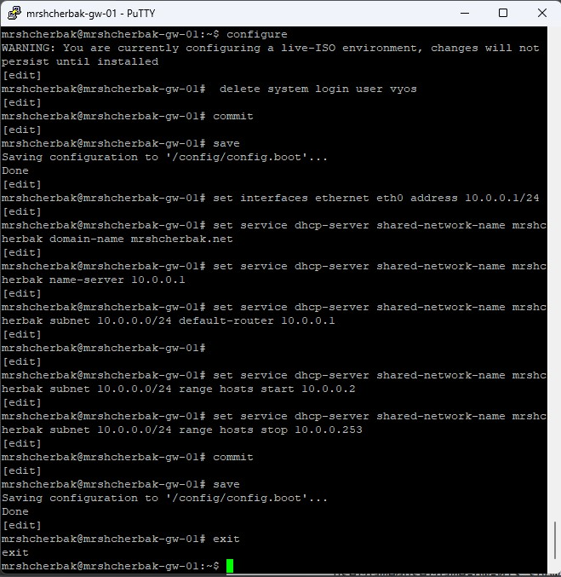
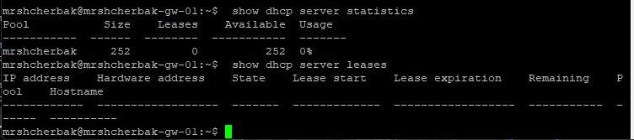
Настроила IPv4 и DHCP на маршрутизаторе для пользователя, создала разделяемую сеть "mrshcherbak" с подсетью 10.0.0.0/24 и диапазоном адресов 10.0.0.2–10.0.0.253.
Просмотр статистики DHCP-сервера и выданных адресов

Slide 5
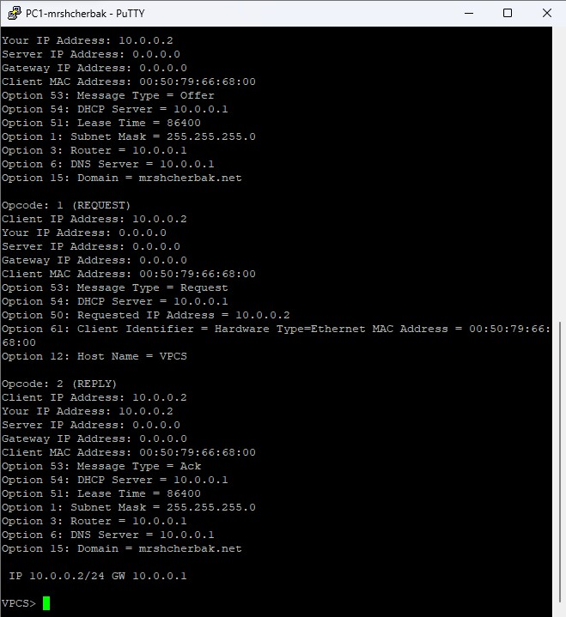
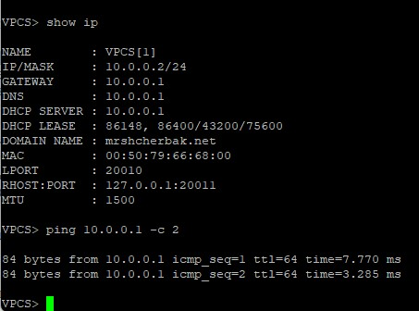
Настроила PC1, просмотрев DHCP запросы и ответы, клиент получил IP 10.0.0.2, настроен с шлюзом 10.0.0.1, DNS 10.0.0.1, маской 255.255.255.0 и доменом mrshcherbak.net.
Проверила конфигурацию IPv4 на узле, пропинговала маршрутизатор

Slide 6
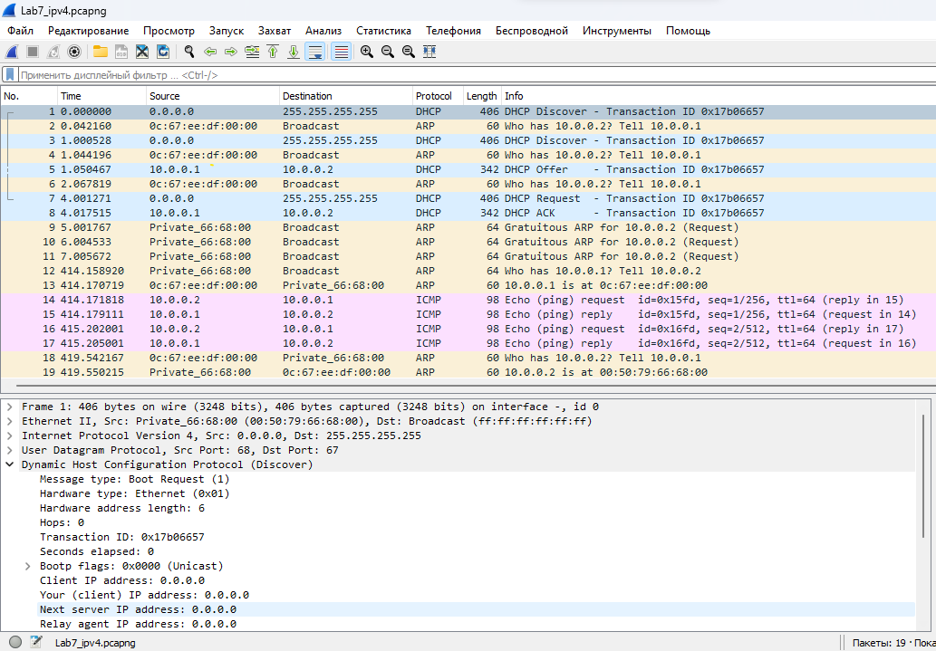
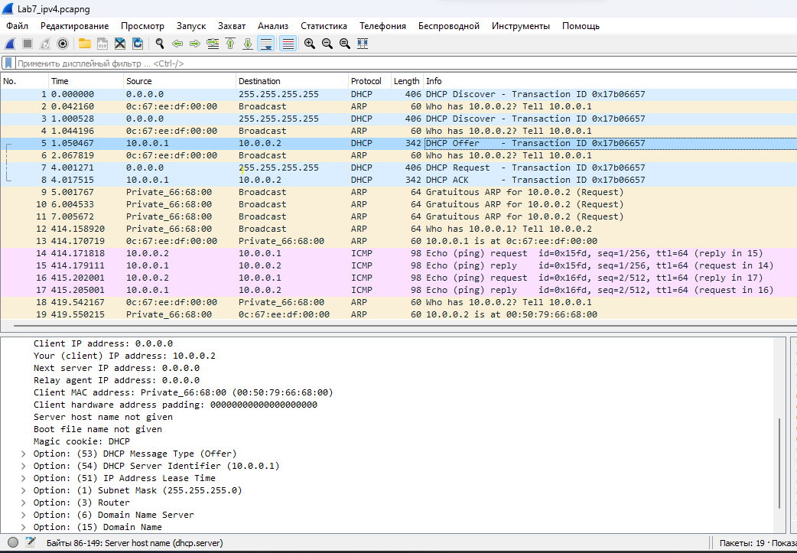
Просмотр Wireshark (DHCP Discover)
Просмотр Wireshark (DHCP Offer)

Slide 7
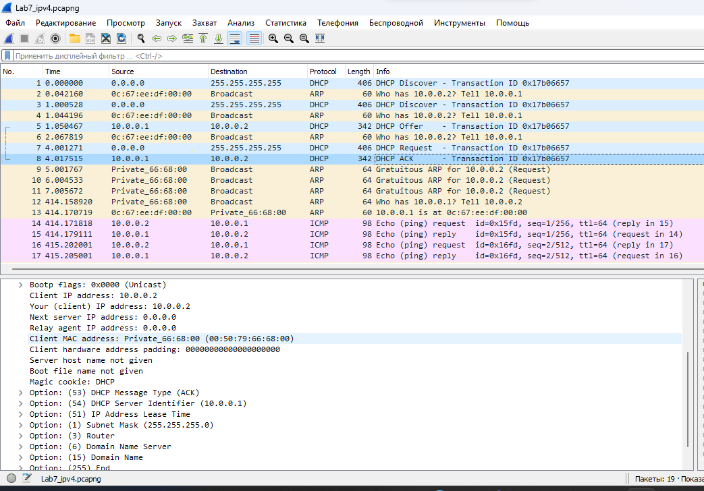
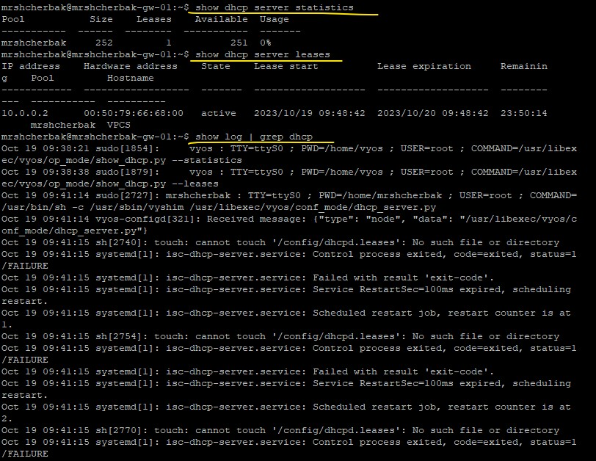
Просмотр Wireshark (DHCP ACK)
Проверила статистику DHCP-сервера на маршрутизаторе с помощью команд show dhcp server statistics и show dhcp server leases, а также просмотрела журнал событий DHCP через команду show log | grep dhcp.

Slide 8
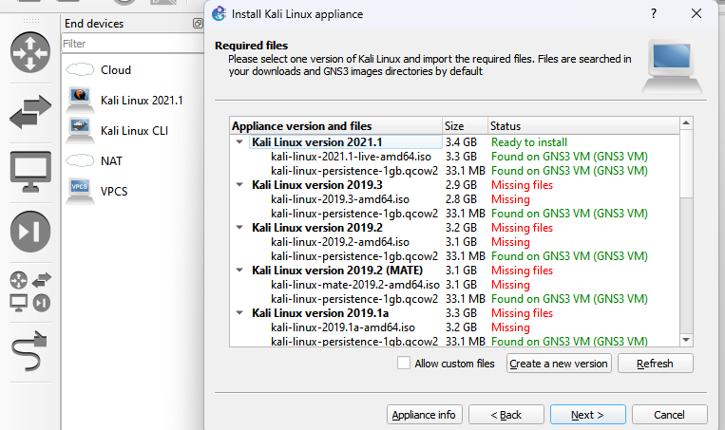
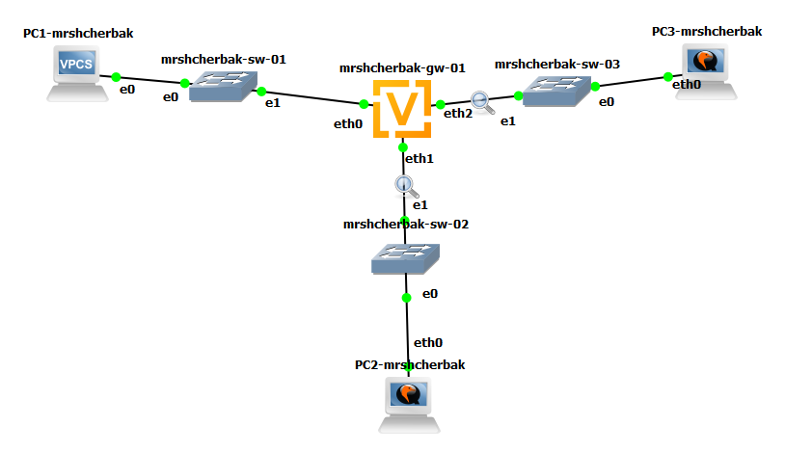
Настройка DHCP в случае IPv6
Добавление Kali Linux в перечень устройств в GNS3
Топология моделируемой сети

Slide 9
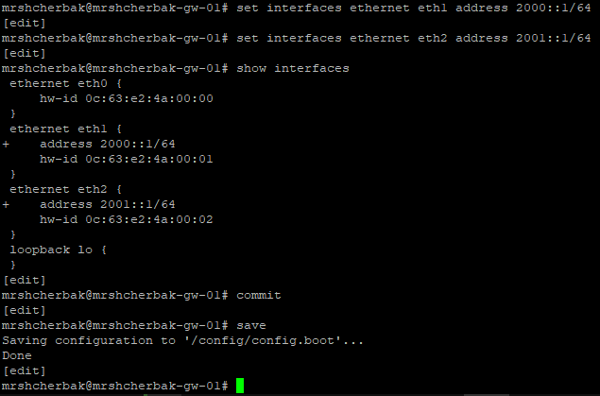
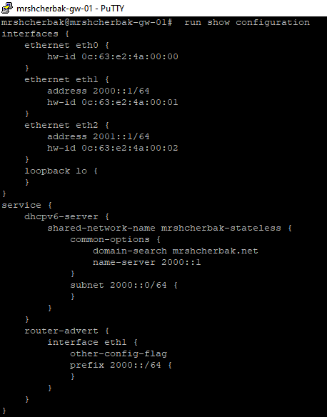
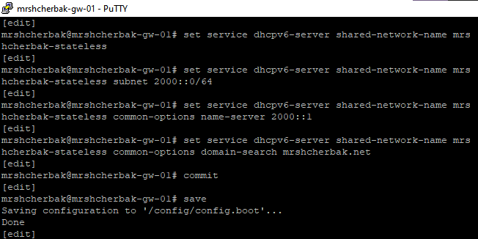
Настройка адресации IPv6 на маршрутизаторе
Настроила DHCPv6 без отслеживания состояния

Slide 10
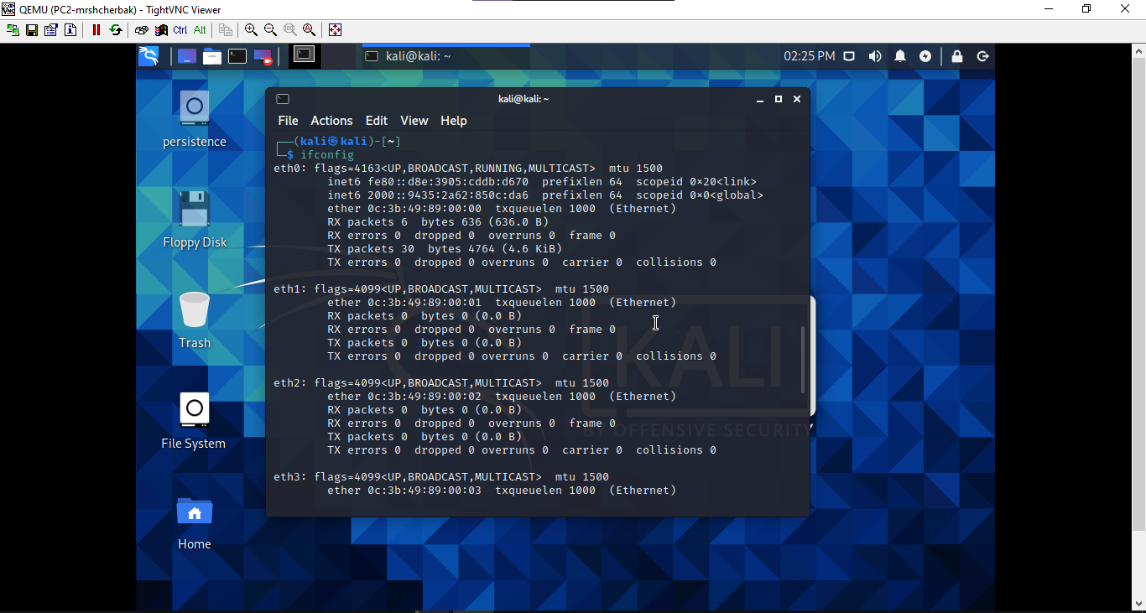
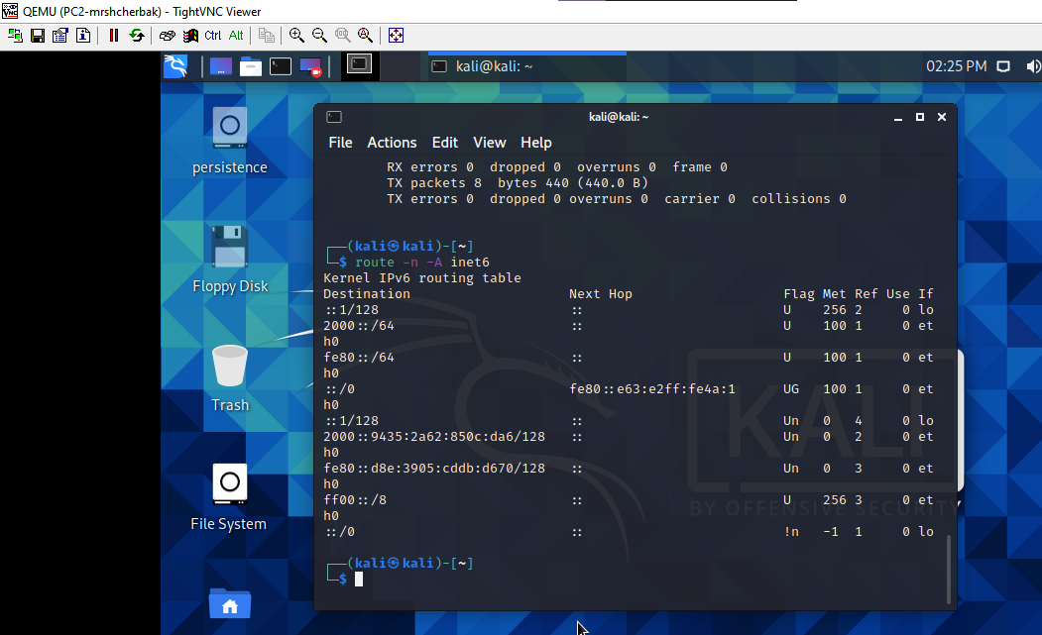
На узле PC2 проверила настройки сети с помощью команд «ifconfig» и «route -n -A inet6»

Slide 11
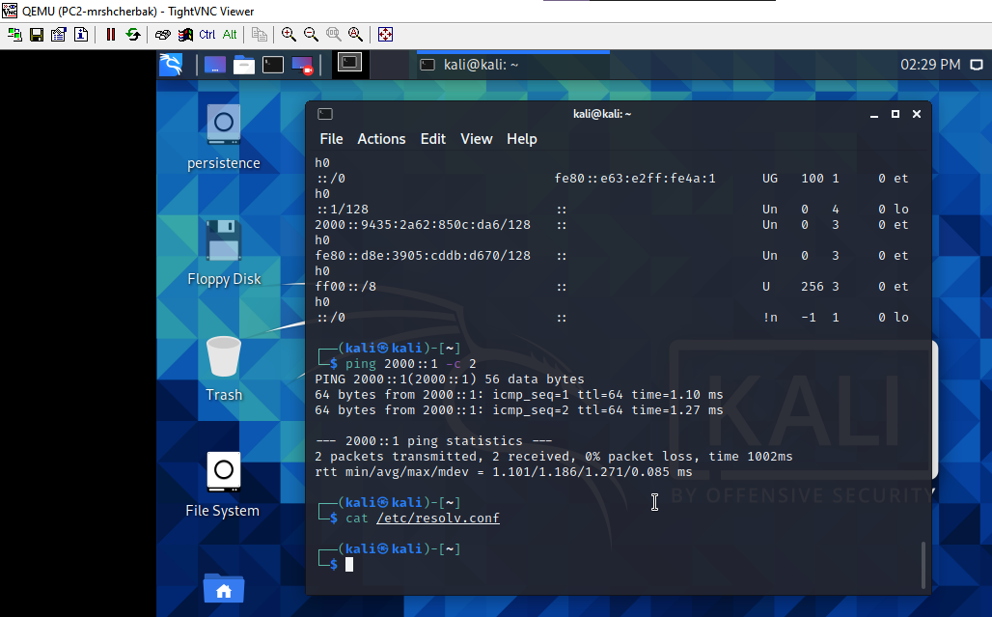
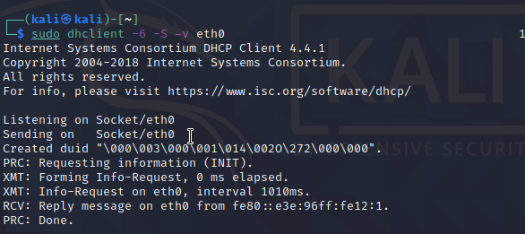
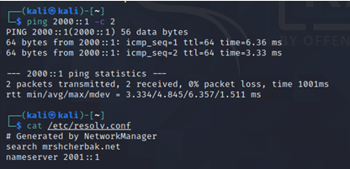
На узле PC2 пропинговала маршрутизатор с помощью команды «ping 2000::1 -c 2» и проверила настройки DNS с помощью команды «cat /etc/resolv.conf»
Получение адреса по DHCPv6
Вновь пропинговала от узла PC2 маршрутизатор, проверила настройки DNS

Slide 12
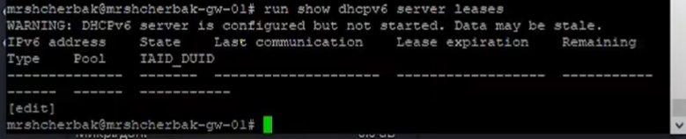
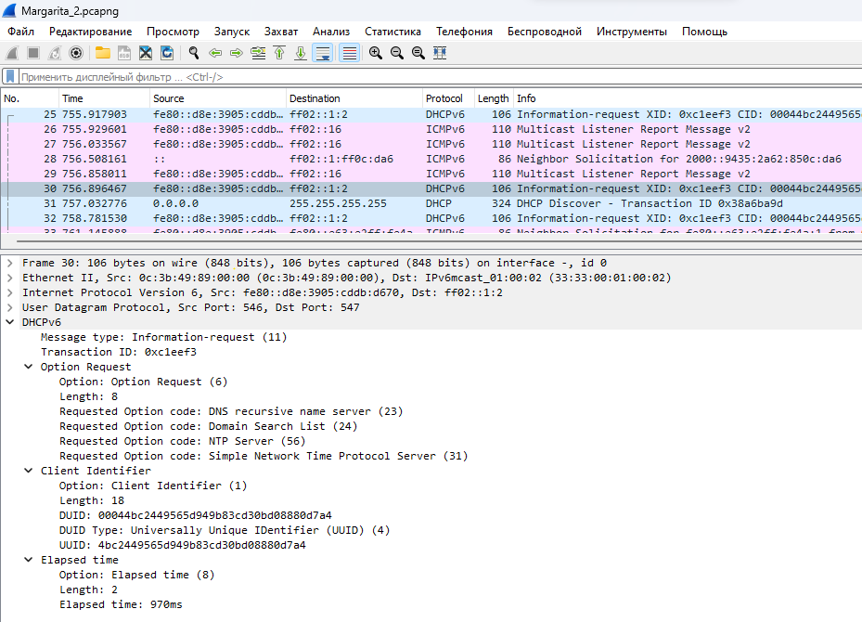
Просмотр статистики DHCP-сервера и выданных адресов
Просмотр Wireshark (Information-request)

Slide 13
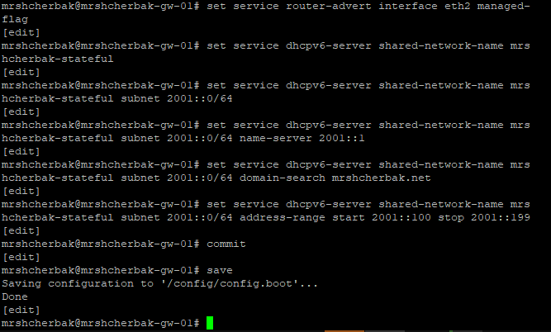
На маршрутизаторе настроила DHCPv6 с отслеживанием состояния
Просмотр статистики DHCP-сервера и выданных адресов

Slide 14
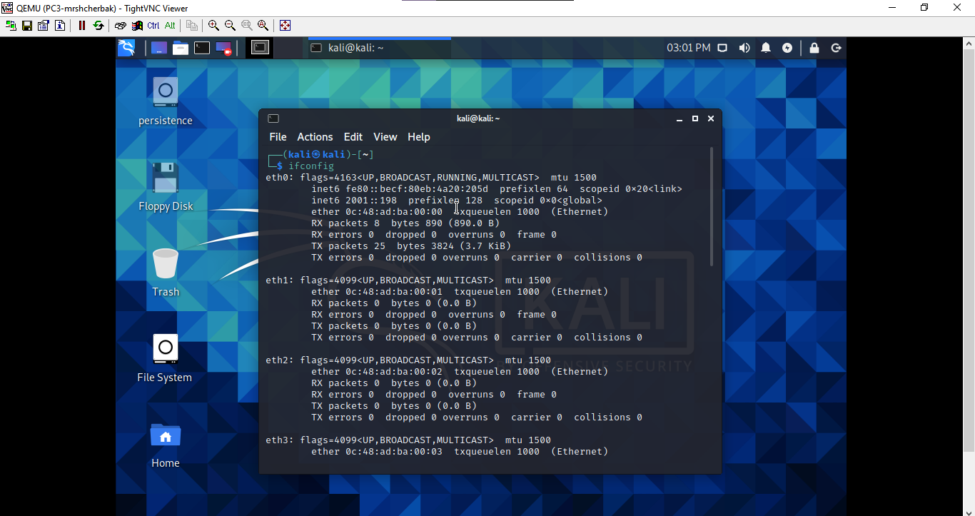
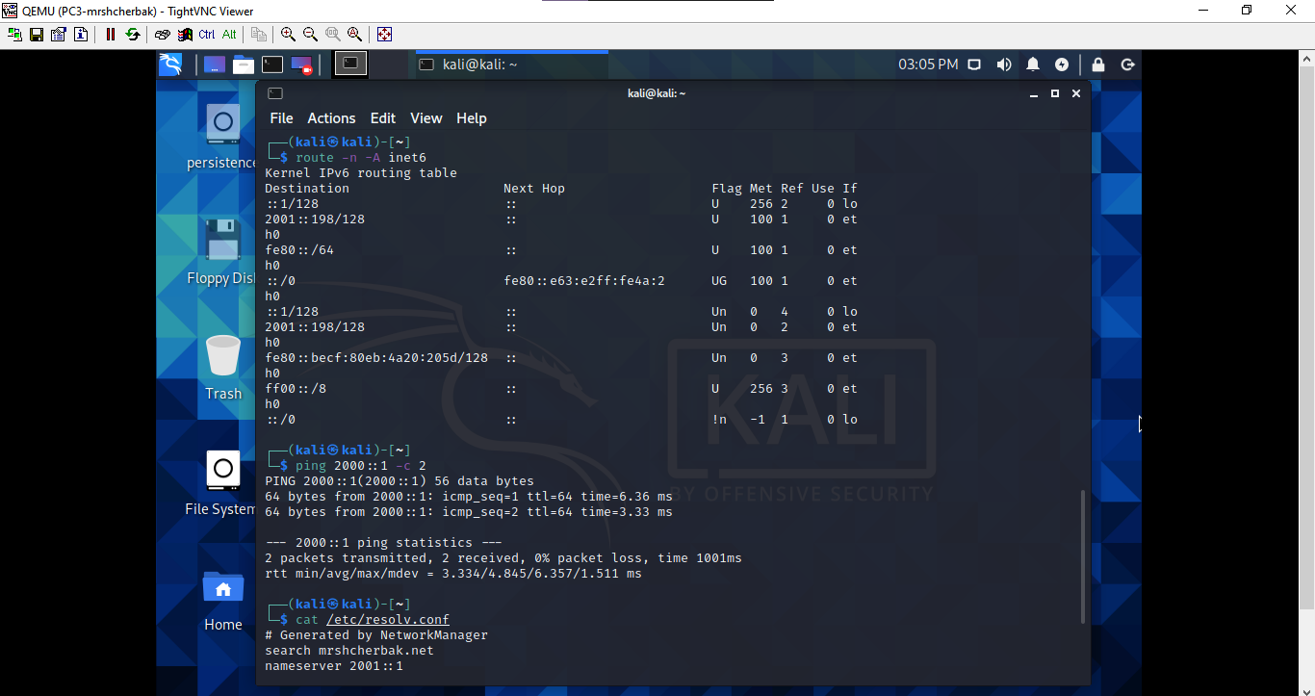
Проверила и настроила сеть с DNS на PC3 через "ifconfig," "route -n -A inet6," "cat /etc/resolv.conf" (вывод был пустым), получила DHCPv6 адрес "dhclient -6 -v eth0," успешно пропинговала маршрутизатор и проверила DNS.

Slide 15
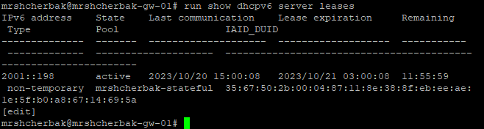
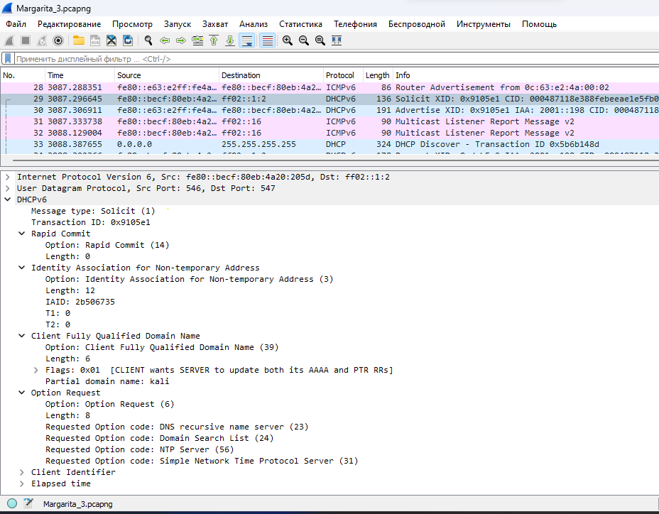
Просмотр статистики DHCP-сервера и выданных адресов
Просмотр Wireshark (SOLICIT)

Slide 16
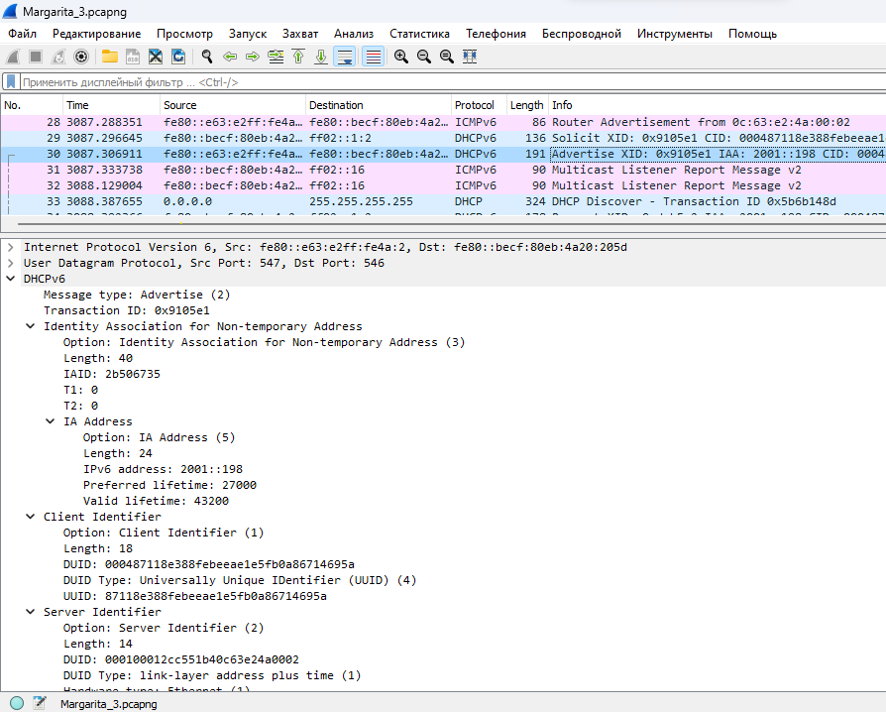
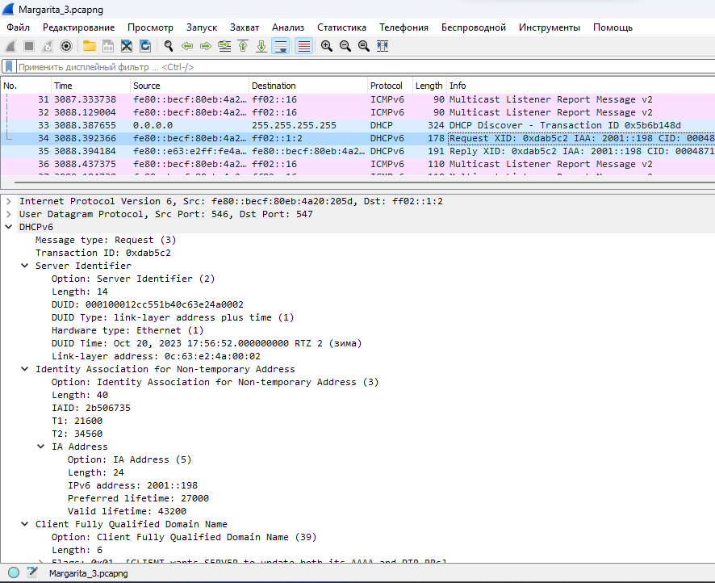
Просмотр Wireshark (ADVERTISE)
Просмотр Wireshark (REQUEST)

Slide 17
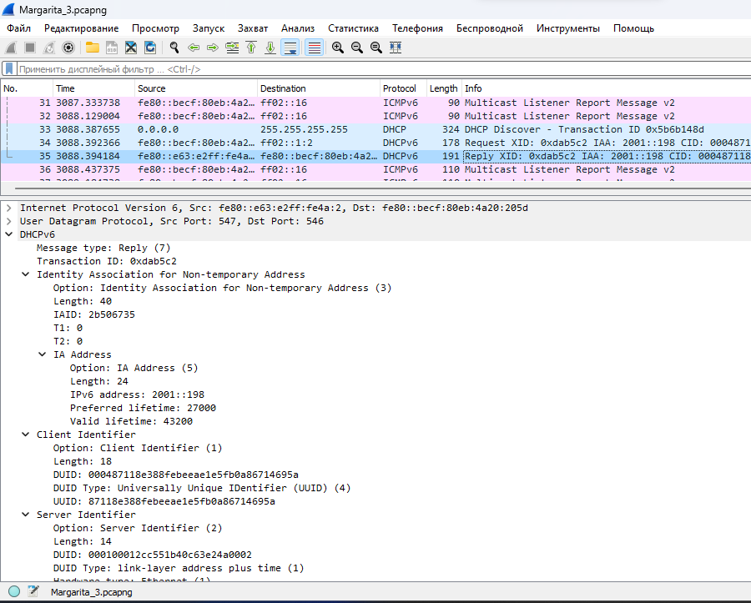
Вывод: таким образом, в ходе выполнения л/р №7 я получила навыки настройки службы DHCP на сетевом оборудовании для распределения адресов IPv4 и IPv6.

